Slide 1
CURSO DE EDUCAÇÃO MEDIÚNICA
AULA 23
Doutrinação
Parte 2

Slide 2
Notes:
PASSOS DO DIÁLOGO COM OS ESPÍRITOS
DURANTE A REUNIÃO MEDIÚNICA
INTUIÇÕES
DIÁLOGO

Slide 3
PASSOS DO DIÁLOGO COM OS ESPÍRITOS
Notes:
Debilidade natural ou por doença.

Slide 4
1º PASSO
Envolvimento
do Médium
Notes:
Como o doutrinador reconhece o envolvimento do Espírito com o médium

Slide 5
Médium
Respiração ofegante
Notes:
O médium fica com a respiração ofegante

Slide 6
Médium
Movimentos faciais
Notes:
O médium faz movimentos faciais

Slide 7
Médium
Movimento
das mãos
Notes:
O médium movimenta as mãos

Slide 8
Médium
Outros detalhes

Slide 9
2º PASSO
As primeiras palavras
Notes:
Quais as primeiras palavras que o doutrinador deve dizer

Slide 10
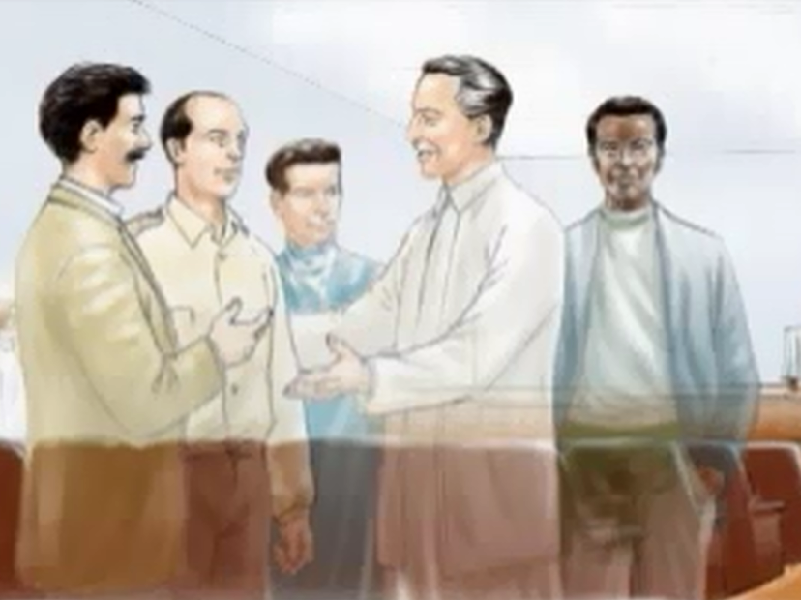
Palavras
Projeto Imagem
Saudar o comunicante
Notes:
Palavras de saudação

Slide 11
Palavras
Perguntas que
estimulam o diálogo
Notes:
Elaborar perguntas que estimulem o diálogo
Essas perguntas podem ser baseadas na ficha mediúnica do assistido

Slide 12
Palavras
Insistir no diálogo fraternalmente
Notes:
Caso o Espírito não se disponha a falar, fraternalmente o doutrinador deve buscar meios de iniciar o diálogo

Slide 13
3º PASSO
Deixar o
Espírito falar
Notes:
É preciso ouvir o Espírito

Slide 14
Ouvir o Espírito para saber
Quem é e
por que veio
Notes:
É preciso ouvir o Espírito para saber quem é ele (não é para saber seu nome, mas sua relação com o assistido) e por que veio (se ele sabe por que foi trazido)

Slide 15
Ouvir o Espírito para saber
Se ignora ou não
seu estado
Notes:
É preciso ouvir o Espírito para saber se ele ignora seu estado de desencarnado ou não

Slide 16
Ouvir o Espírito para saber
Se pode dialogar com clareza
Notes:
É preciso ouvir o Espírito para verificar se ele pode dialogar com clareza

Slide 17
Ouvir o Espírito para saber
Qual sua história, motivos ou razões
Notes:
É preciso ouvir o Espírito para compreender sua história, seus motivos ou razões que o levam ao processo obsessivo

Slide 18
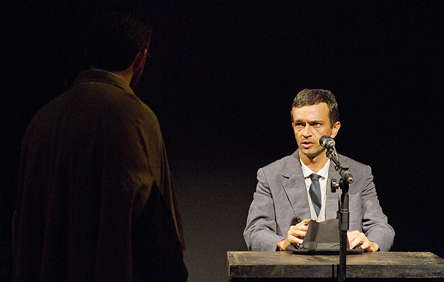
Não fazer interrogatório tolo
Qual seu nome?
Notes:
Atentar para não fazer perguntas desnecessárias, como querer saber o nome do Espírito

Slide 19
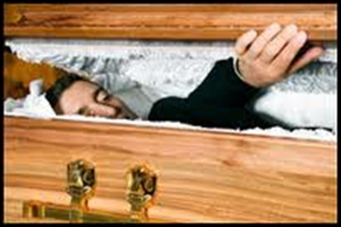
Não fazer interrogatório tolo
De que morreu?
Notes:
Não fazer perguntas que não são importantes para o entendimento do caso, como querer saber como ele desencarnou

Slide 20
Não fazer interrogatório tolo
É homem
ou mulher?
Notes:
Também perguntar-lhe se é homem ou mulher é desnecessário e deselegante
No decorrer do diálogo o doutrinador perceberá se se trata de homem ou mulher, por meio de suas palavras, da forma como se trata
Se o Espírito se refere a si usando palavras que denotam ser ele masculino ou feminino

Slide 21
Do Espírito
Analisar a linguagem e atitude
Notes:
Buscar analisar a linguagem e a atitude do Espírito, para com ele melhor se relacionar

Slide 22
Do Espírito
Tentar deduzir o
sexo para facilitar
a conversa
Notes:
Tentar deduzir o sexo para facilitar a conversa e evitar embaraços
Evitar “pois é meu filho”, porque o Espírito diz: você não vê que sou uma mulher! (e vice-versa)

Slide 23
4º PASSO
Tirar a ideia fixa
do comunicante

Slide 24
Quebrar o monólogo das ideias fixas: vingança, sofrimentos passados, andar em círculos

Slide 25
Estratégias
Fazer perguntas de seu interesse

Slide 26
Ideia fixa
Chamar sua atenção para
algo diferente

Slide 27
Ideia fixa
Entrar em sua “história” e depois focar outros ângulos

Slide 28
Ideia fixa
Desobstruir o campo mental
do comunicante

Slide 29
DURANTE A REUNIÃO MEDIÚNICA
Notes:
Debilidade natural ou por doença.

Slide 30
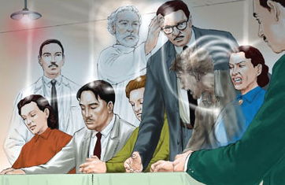
Projeto Imagem
Conter os excessos

Slide 31
Os Espíritos sofredores podem
e devem desabafar,
mas sem excessos

Slide 32
Preservar a integridade moral e física do médium

Slide 33
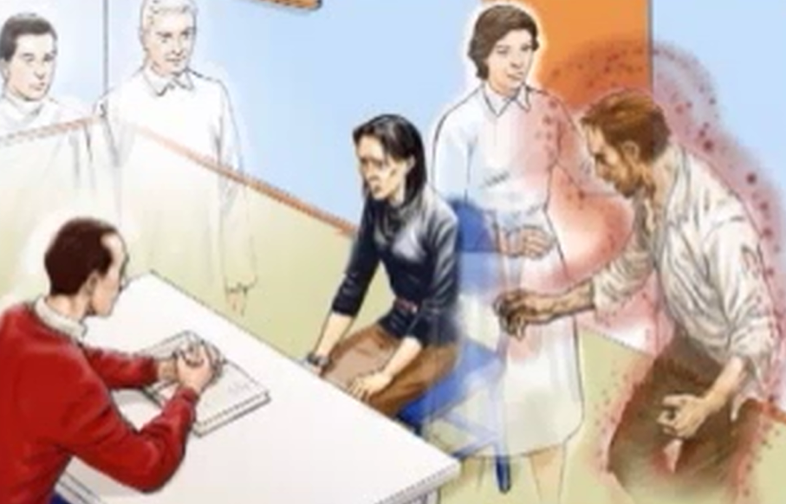
Projeto Imagem
Preservar a
dignidade do recinto

Slide 34
Projeto Imagem
Preservar a disciplina do templo

Slide 35
Empatia

Slide 36
Colocar-se em seu lugar, viver seu drama, mantendo o equilíbrio emocional

Slide 37
Não ficar “assistindo”
à comunicação

Slide 38
Fazer apreciação emocional da comunicação

Slide 39
Vibrar com o comunicante, envolver-se sem desequilibrar-se

Slide 40
Captar o pensamento
do comunicante

Slide 41
Cabe ao doutrinador captar,
pelas vibrações e emoções transmitidas pelo Espírito, sua posição e situação espiritual

Slide 42
O médium, às vezes, não transmite integralmente
o problema do Espírito

Slide 43
INTUIÇÕES
Notes:
Debilidade natural ou por doença.

Slide 44
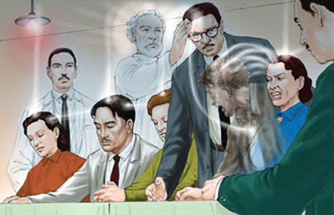
Projeto Imagem
Captar as ideias e sugestões dos mentores espirituais

Slide 45
DIÁLOGO
Notes:
Debilidade natural ou por doença.

Slide 46
Em bom som para
que todos ouçam
Notes:
O diálogo deve ser audível por todos

Slide 47
Em termos
claros e lógicos
Notes:
O diálogo dever ser realizado com termos claros e lógicos

Slide 48
Linguagem acessível
a encarnados e desencarnados

Slide 49
Comentários doutrinários sem erudição e sapiência
Notes:
Os comentários doutrinários devem ser sem demonstração de erudição e sapiência, ou seja, deve-se conversar normalmente

Slide 50
Aliar sentimento e compaixão ao raciocínio

Slide 51
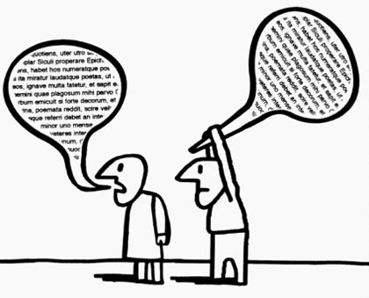
Evitar críticas, acusações, julgamentos e palavras ásperas

Slide 52
Procurar entender
e não vencer

Slide 53
Evitar polêmicas
Notes:
Porque perde tempo, causa irritação, desequilíbrio e desarmonia.

Slide 54
Dosar a verdade

Slide 55
Sugerir uma atitude, um caminho, sem forçar ou impor

Slide 56
CRÉDITOS
Formatação: Aníbal Jorge Oliveira Albuquerque
Direção de Arte: Weyne Vasconcelos
Revisão: José Roberto Alves de Albuquerque
Colaboradores: Antônio Alfredo de Sousa Monteiro, Lisboa, Regina Célia Mesquita Gondim, Sônia Ponte
Fortaleza, janeiro de 2014

